Slide 1

大家來猜謎
開始

Slide 2
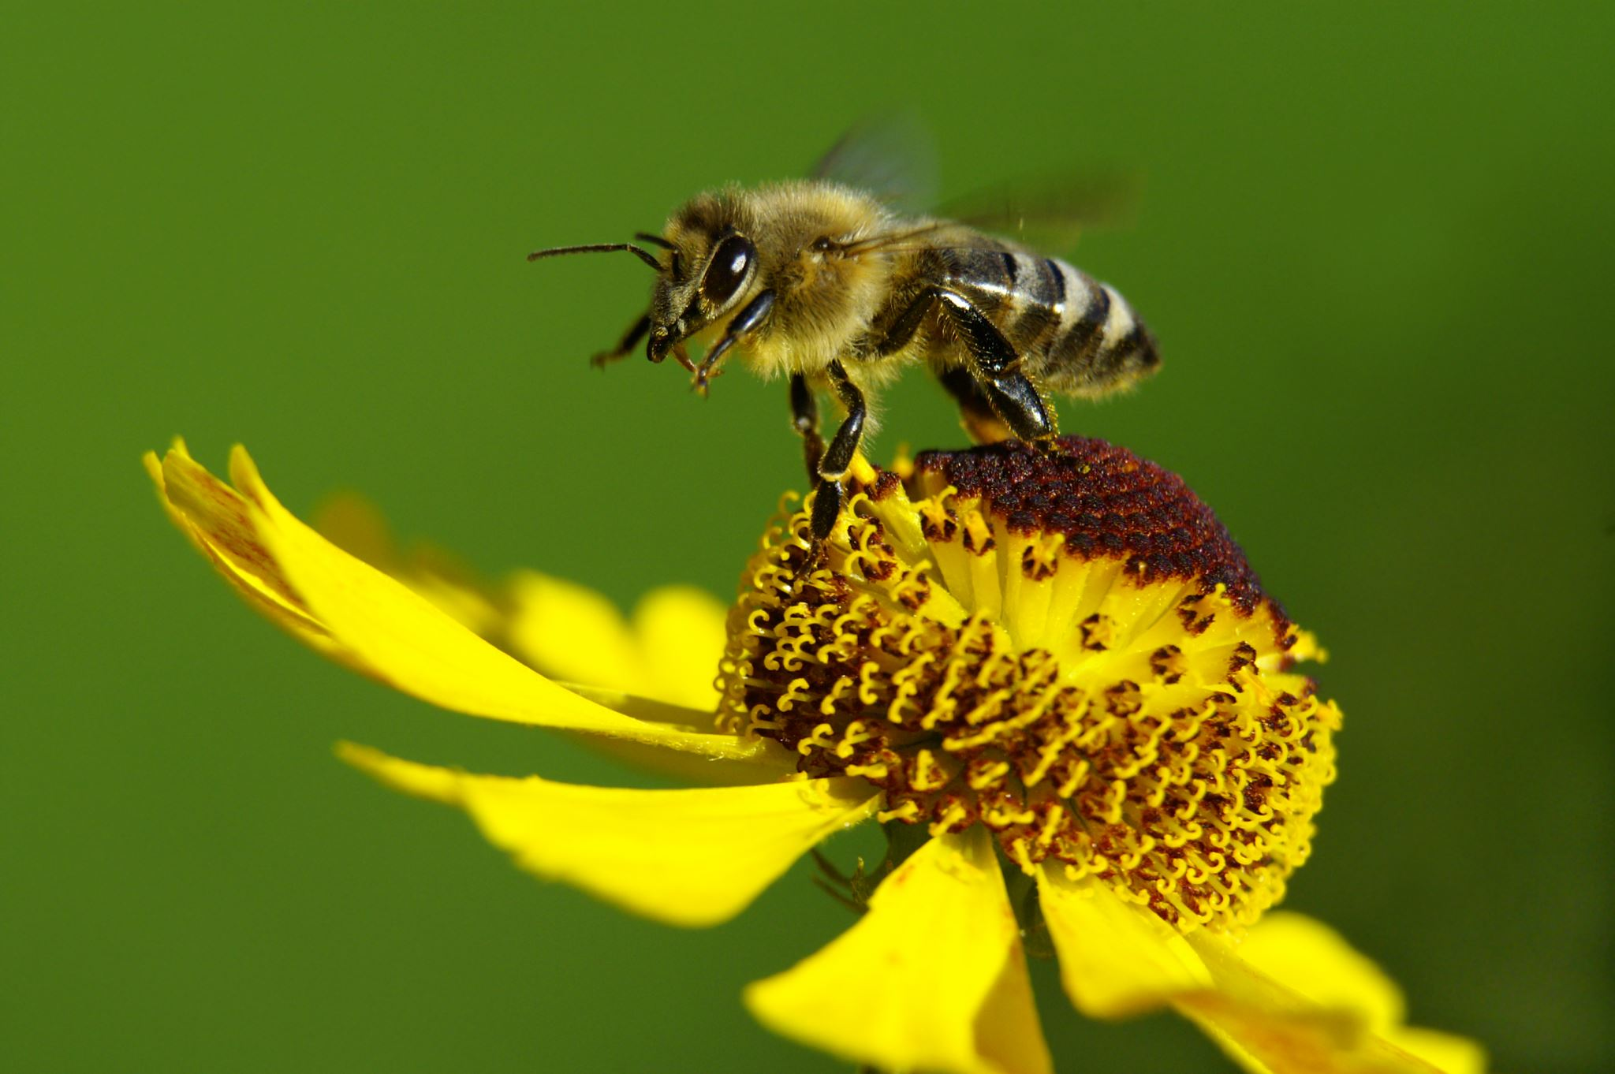
我最喜歡的昆蟲
蝴蝶
蜜蜂
獨角仙

Slide 3

答錯了!
重來

Slide 4
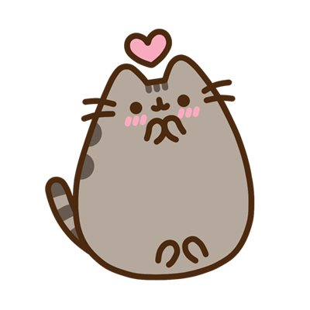
答對了!
真厲害!
再見

